Slide 1
2020年度
決算報告
南医療生活協同組合
2021年6月1日

Slide 2
決算関係書類等の構成は
①決算関係書類
貸借対照表（P1)
損益計算書（P2)
剰余金処分案（P3)
注記（P4～）
②事業報告書（P7～）
③附属明細書（P17～）
決算関係書類
事業報告書
キャッシュフロー計算書（P27）
④勘定科目の説明
と なっています

Slide 3
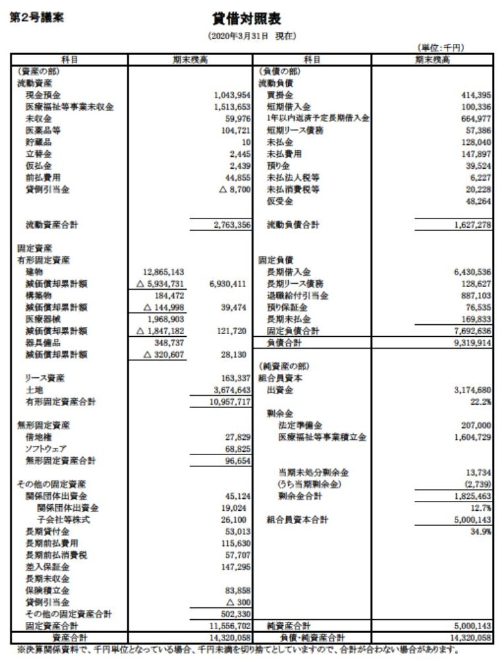
貸借対照表（P1)
・貸借対照表とは、年度末（3/31）時点の南医療生協のすべての財産を表示しています。
・土地・建物などのプラスの財産や、借入金などのマイナスの財産、自己資本と言われる出資金や剰余金などが表示されています。
・貸借対照表の左側に表示されているのが、プラスの財産を表している部分で、「資産の部」と言われています。
一番下に、資産合計の金額がありますが、これが南医療生協のすべての財産の額です。

Slide 4
貸借対照表（P1)
・貸借対照表の右側の上のほうに表示されているのが、マイナスの財産を表している部分で、「負債の部」と言われています。自己資本に対して他人資本ともいわれます。
・左側の資産合計と、右側の負債・純資産合計は、同じ額になります。
同じ額になっていない場合は、まちがった貸借対照表です。
・貸借対照表の右側の下のほうに表示されているのが、自己資本と言われる部分で、「純資産の部」と言われています。

Slide 5
貸借対照表（P1)
・資産と負債は、「流動」と「固定」に分けて表示してあります。「流動資産」は、1年以内に現金になる資産です。現金に変わるのが、１年以上かかるものは「固定資産」と言われています。
・1年以内に支払う負債を「流動負債」といい、支払が１年以上先のものを「固定負債」とよんでいます。

Slide 6
資産の状況（P1)
・2020年度末の資産の総額は、157億3730万円でした。
 | 2019年度末
総資産 | 143億2000万円
流動資産 | 27億6340万円
うち、現預金 | 10億4400万円
固定資産 | 115億5670万円
2020年度末
157億3730万円
44億9770万円
23億6840万円
112億3960万円
・現預金の残高は、コロナ禍の資金調達として10億4400万円借り入れをした分も含め、23億6840万円となっています。
・2020年度の主な設備投資は、南生協病院のMRI（磁気共鳴断層装置）、マンモグラフィ、画像解析システムなどがあり、自動精算機も更新して３台となりました。
Notes:
・現預金の残高は、23億6840万円で、前年度より13億2440万円増加していますが、コロナ禍の借入金10億4400万円も含んだものとなっています。
・流動資産のうち、未収金が増加しているのは、コロナ関連の補助金で、４月以降の入金となる分です。
・上記以外の主な固定資産の増減は、決算関係の付属明細書のP18の有形固定資産及び無形固定資産の明細に記載されています。

Slide 7
負債の状況（P1)
 | 2019年度末
流動負債 | 16億2730万円
固定負債 | 76億9260万円
うち長期借入金 | 64億3050万円
借入金総額 | 71億9580万円
2020年度末
16億1890万円
84億3840万円
71億8530万円
76億5410万円
・流動負債の主なものは、1年以内に返済する借入金や、医薬品などの購入費（買掛金）などがあります。
・固定負債は、1年以上先に返済する長期借入金、職員の退職金の引当金が主なものです。
・長期借入金が増加しているのは、コロナ禍の資金調達として借り入れを行った分の増加です。その結果、長期、短期の借入金合計は76億5410万円となり、前年より4億5830万円増加しました。

Slide 8
借入金の推移
南生協よってって横丁開設
南生協病院
新築移転
コロナ禍の運転資金
・借入金合計（長期、短期すべての借入金の合計）は、順調に減少してきましたが、2020年度にコロナ禍の資金調達として借り入れを行いましたので増加しています。
Notes:
・2020度末の借入金の総額は、76億5410 万円でした。
・うち、長期借入金の残高は、71億8530万円となっています。
・金融機関別の借入金残高は、P17にありますので参照ください。

Slide 9
純資産の状況（P1)
・2020年度末の純資産（自己資本）額は、56億8000万円となり、総資産の36.1％（自己資本比率）となりました。
 | 2019年度末
出資金 | 31億7470万円
剰余金 | 18億2550万円
純資産合計 | 50億円
組合員数 | 92,520名
2020年度末 | 資産比
32億9210万円 | 20.9％
23億8790万円 | 15.2％
56億8000万円 | 36.1％
94,652名
・出資金は、32億9210万円となり、総資産の20.9％、剰余金は15.2％となっています。
・医療福祉生協連合会では、出資金は総資産の20％以上、剰余金は10％以上が基準の指標となっています。

Slide 10
出資金の推移
・出資金の増資と減資、出資金残高の推移です。2020年度は出資金の純増は、1億1740万円でした。
※出資金の金額は、入金日を基準としています。
Notes:
・純資産のうち、出資金のここ数年の増減です。グラフの上の部分が加入・増資の合計金額で、下の部分が減資・脱退の合計金額となっています。
・2020年度の増資合計は3億5470万円で、減資合計が2億3730万円でした。前年度より増資額が増え、減資額が減少したので純増が1億を超えました。

Slide 11
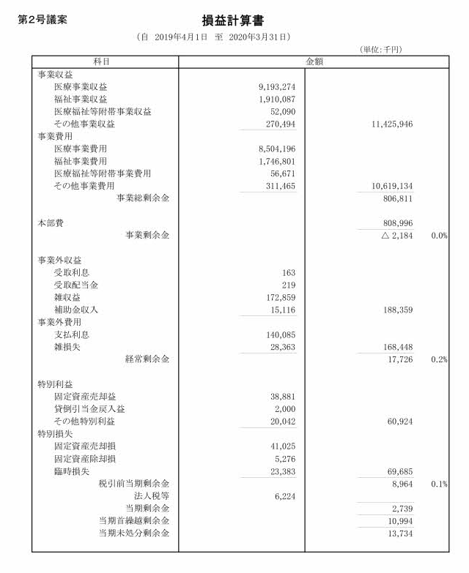
損益計算書（P2）
・損益計算書は、1年間でどのくらい儲かったのか、または損したのかといった経営成績を表しています。
・「事業収益」は、医療や介護、住宅の事業で得た収入です。
・「事業費用」は、事業収益を得るためにかかったコストです。医薬品費や人件費なども含まれています。
・「本部費」は、本部に係る経費や、組合員活動に係る費用、法人全体の職員退職金に関する費用が含まれています。
・事業収益から、事業費用、本部費を引いたものが、「事業剰余金」です。今年度はマイナスになっています。

Slide 12
損益計算書（P2）
・通常の事業活動を行っていると、事業活動以外の収入や費用が発生します。それを表したのが、「事業外収益」と「事業外費用」です。
・「事業外収益」は、雑収益や補助金の収入が主なものです。
・「事業外費用」には、借入金に対する支払利息や などの雑損失があります。
・事業剰余金から、事業外収益、事業外費用を差し引きしたものが、「経常剰余金」です。通常の事業活動で利益が出ているかどうかは、この経常剰余金で見ます。

Slide 13
損益計算書（P2）
・通常の事業活動では、あまり発生しない収入や費用をあらわすのが、「特別損益」です。
・ 「特別損益」には、土地や建物、固定資産を売却・除却したときに発生する、「固定資産売却益」や「固定資産売却損」 「固定資産除却損」があります。
・「その他特別利益」は、遺贈による受贈益です。
・「臨時損失」は、職員の退職金の外部積み立ての評価損が表示されています。
・経常剰余金から、特別損益を差し引きしたものが、「税引前当期剰余金」です。そこから法人税等を差し引いたものが「当期剰余金」です。

Slide 14
2020年度の収支状況（P2)
 | 実績 | 予算 | 予算差額 | 前年 | 前年差額
事業収入 | 111億1380万円 | 117億9740万円 | ▲6億8360万円 | 114億2590万円 | ▲3億1210万円
事業費用・本部費 | 108億1150万円 | 115億2970万円 | ▲7億1810万円 | 114億2810万円 | ▲6億1660万円
事業剰余金 | 3億230万円 | 2億6670万円 | ▲3550万円 | ▲220万円 | 3億450万円
事業外収入 | 6億6280万円 | 1億6250万円 | 5億30万円 | 1億8840万円 | 4億7440万円
事業外費用 | 1億4340万円 | 1億3480万円 | 860万円 | 1億6840万円 | ▲2510万円
経常剰余金 | 8億2170万円 | 2億9440万円 | 5億2730万円 | 1770万円 | 8億400万円
特別損益 | ▲1630万円 |  |  | ▲880万円 | ▲750万円
税引前当期剰余金 | 8億540万円 | 2億9440万円 | 5億1090万円 | 900万円 | 7億9640万円
 | 3億4480万円 | ※コロナ関連補助金を除いた場合の経常剰余金
税引後当期剰余金 | 5億7420万円 |  |  | 270万円 | 5億7150万円
Notes:
・2020年度の事業収益は、111億1380万円となり、前年より減収となりました、予算に対しては、6億8360万円少ない状況でした、前年度と比べても3億1210万円少ない
・経常剰余金は、事業収益の7.4％の8億2170万円でしたが、新型コロナ関連の補助金を除いた経常剰余金は3億4480万円
となり、事業収益の3.1％となりました、2020年度は役職員の賞与減額等も行っていますので、実際の経常剰余金はさらに少なくなります。
・事業の継続確保という点では、3％では安定した継続とならず、5％の経常剰余を確保することが必要となっています。

Slide 15
2019年度から2020年度の事業収入の
月別推移
2020年度の事業収入は、20204月から6月の厳しい状況は回復しましたが、2019年度の事業収入の水準には届いていません。
Notes:
・2019年10月から2021年3月までの月別事業収入の推移です。

Slide 16
剰余金処分案（P3）
Ⅰ 当期未処分剰余金 574,194,006円
Ⅱ 剰余金処分額
法定準備金 282,000,000円
医療福祉等事業積立金 259,794,622円
Ⅲ 次期繰越剰余金 32,399,384円
・剰余金の処分は、生協法で定められています。
・出資総額の1/2に達するまで、剰余の1/10以上を法定準備金に、1/20以上を教育事業繰越金として次期繰越金に繰り越すとされています。
・現在の法定準備金は、2億900万円と上限の16億4600万円に対し、まだまだ少ない状況です。
・従って、今年度は法定準備金として、当期剰余金の1/2にあたる2億8200万円、残りを医療福祉等事業積立金として2億5979万円を積み立て、次期繰越金として、教育事業繰越金2813万円を含む32,399,384円とする提案としています。
Notes:
・今年度の未処分剰余金は、
・当期未処分剰余金について、生協法で定められていることがあり、①法定準備金を出資総額の1/2に達するまで、剰余金の1/10以上積み立てる、②教育事業繰越金として、剰余金の1/20以上を次期に繰り越す、③医療福祉等事業の剰余金は、医療福祉等事業積立金として積み立てる。となっています。
今年度は、
①法定準備金として、当期剰余金の1/2（5億6246万円×1/2＝2憶8200万円）
②教育事業繰越金として、当期剰余金の1/20（5億6246万円×1/20＝2813万円）
③医療福祉等事業の剰余金（5億5819万円）から、法定準備金（2憶8200万円）、教育事業繰越金（2813万円）
を差し引き、前期繰越剰余金（1173万円）を加えた2憶5979万円を医療福祉等事業積立金として積み立てる。
④次期繰越金は、教育事業繰越金（2813万円）にその他事業の当期剰余金（427万円）をくわえて、3240万円としています。

Slide 17
事業報告書（P7～)
主な事業種目
・南医療生協の主な事業は、「医療事業」「福祉事業」「医療福祉附帯事業」「その他の事業」となっています・
・ 「医療事業」は、南生協病院、かなめ病院の入院収入、病院、診療所の外来収入、健診収入、訪問看護ステーションの医療収入が該当します。
・「福祉事業」は、ヘルパーステーションやデイケア、老健、グループホームなどの介護収入のほか、住宅型有料老人ホーム、病児保育、障がい者の就労継続支援の収入です。
・「医療福祉附帯事業」は、医療事業や福祉事業に関連する収入で、駐車場料金や歯ブラシ等の販売、自販機手数料などです。
・「その他の事業」は、サービス付き高齢者向け住宅や長屋の住宅事業やフィットネス事業の収入となります。

Slide 18
事業収益111億1380万円の内訳です。
附帯事業収益（0.4％）
4130万円
福祉事業収益（18.0％）
20億50万円
その他事業収益（2.2％）
2億4430万円
医療事業収益（79.4％）
88億2780万円
事業収益の約8割は医療事業収益となっており、そのうちの半分以上は入院収益となっています。次いで多いのが福祉事業収益（18.0％）で今年度20億円を超えました、その他事業収益（2.2％）は、サービス付き高齢者向け住宅やwishの事業です。

Slide 19
事業所群の収益の推移（P8・9）
 | 2016年度 | 前年比 | 2017年度 | 前年比 | 2018年度 | 前年比 | 2019年度 | 前年比 | 2020年度 | 前年比
南生協病院 | 70億300万円 | ○ | 68億4760万円 | ▲ | 69億4160万円 | ○ | 70億1700万円 | ○ | 66億2510万円 | ▲
かなめ病院 | 9億4200万円 | ○ | 9億7040万円 | ○ | 9億6880万円 | ▲ | 9億3960万円 | ▲ | 9億2910万円 | ▲
医科診療所群 | 7億4100万円 | ▲ | 7億2350万円 | ▲ | 7億8010万円 | ○ | 8億1450万円 | ○ | 8億3970万円 | ○
歯科診療所群 | 2億4500万円 | ○ | 2億4260万円 | ▲ | 2億5900万円 | ○ | 2億6100万円 | ○ | 2億6880万円 | ○
訪看群 | 3億2600万円 | ○ | 3億3000万円 | ○ | 3億4110万円 | ○ | 3億1540万円 | ▲ | 3億2700万円 | ○
ヘルパー群 | 1億8600万円 | ▲ | 1億9000万円 | ○ | 1億8800万円 | ▲ | 2億1690万円 | ○ | 2億3900万円 | ○
Notes:
・事業所群の収益の推移です。
南生協病院とかなめ病院は、前年より事業収入が減少しています。

Slide 20
病院群の収益
南生協病院
かなめ病院
Notes:
・病院群の事業収益の推移です。
・南生協病院、かなめ病院とも前年より減少していますが、かなめ病院は減少傾向が続いています。

Slide 21
診療所群の収益
Notes:
・診療所の条収益の推移です
・医科診療所群で、昨年より収入を伸ばした事業所は、桃山診、メンタルクリニック、よってって在宅診療所です。富木島診療所とよってって在宅診は、2010年度以降で最も収入の多い年度となりました。
・歯科診療所群は、ひまわり歯科以外は、前年度より収入を伸ばしています。えきまえ歯科は、開院依頼、最も収入が多い年度でした。

Slide 22
訪看・ヘルパー群の収益
Notes:
・訪問看護ステーション、ヘルパーステーションの事業収益の推移です。
・みなみ訪看と訪看ほしざきが合併しましたので、訪看ほしざきは合併前までの収入となっています、その分も合わせ訪看みなみの伸びは大きくなっています、その他の事業所も、横ばいか増収となっています。
・ヘルパーステーション群は、いずみ、わかば、よってっては、前年より増収となっており、あじさい、わかば、よってっては、2010年度以降で最も収入の多い年度となりました。

Slide 23
職員数の増減（P12)
 | 2018年度末 |  | 2019年度末 |  | 2020年度末 | 前年比
医師 | 101.6人 |  | 93.7人 |  | 96.5人 | 103％
看護師 | 386.8人 |  | 372.9人 |  | 379.9人 | 102％
リハビリ | 81.7人 |  | 82.3人 |  | 84.7人 | 103％
介護職 | 244.0人 |  | 248.4人 |  | 258.8人 | 104％
合計 | 1030.5人 |  | 1004.4人 |  | 1045.4人 | 104％
Notes:
・職員数の推移です。

Slide 24
子法人：みなみツーリスト（P16）
新型コロナウイルス感染症の影響をうけ、事業収入が大幅に減収し、事業継続に必要な収入の見込みが立たない状況となり、
みなみツーリストは、2021年1月末で旅行業を廃業しました。
決算状況 | 2017年度 | 2018年度 | 2019年度 | 2020年度
売上高 | 5392万円 | 5247万円 | 4224万円 | 1018万円
営業利益 | 12万円 | ▲90万円 | ▲185万円 | ▲580万円
経常利益 | 5万円 | ▲111万円 | ▲189万円 | ▲581万円
当期純利益 | ▲13万円 | ▲129万円 | ▲207万円 | ▲349万円
Notes:
・現在、子法人のみなみツーリストは、2021年1月末で旅行事業を廃止しました。

Slide 25
事業費用の増減（P19)
 | 2019年度末 |  | 2020年度末 | 前年比
材料費・事業原価 | 17億1570万円 |  | 16億980万円 | 94％
人件費 | 64億3300万円 |  | 61億9820万円 | 96％
委託費 | 9億5860万円 |  | 8億6680万円 | 90％
減価償却費・リース料 | 8億6870万円 |  | 7億6230万円 | 88％
経費 | 14億5200万円 |  | 13億7450万円 | 95％
うち、消費税負担 | 3億1620万円 |  | 3億4820万円 | 110％
事業費用・本部費は、支出削減等の効果もあり、昨年度に比べ減少してきています。また。
Notes:
・事業費用・本部費の内訳は、P19から明細が記載されています。

Slide 26
キャッシュフロー計算書（P27)
■事業キャッシュフロー
 | 2020 | 2019 | 2018 | 2017
金額 | 9億5840万円 | 7億8300万円 | 7億6360万円 | 9億7150万円
■事業収入比（事業キャッシュフロー／事業収入）
基準 | 2020 | 2019 | 2018 | 2017
10％ 以上 | 8.6％ | 6.9％ | 6.7％ | 8.7％
医療福祉生協連指標基準
Notes:
・キャッシュフロー計算書は、「お金の流れ」を見るためのものです。事業活動で生み出されたお金（キャッシュ）が、どれだけあるかを表します。
・事業活動によるキャッシュフローは、事業活動によるお金の増減を表します。投資活動によるキャッシュフローは、設備投資、資金の運用によるお金の増減を表します。投資は、現在の事業活動維持と、将来の利益獲得のために必要なものです。財務活動によるキャッシュフローは、資金調達（借入）や、借入金返済などによるお金の増減を表します。事業活動・投資活動キャッシュフローによって生じた、お金の過不足の調整を行います。
・医療福祉生協連の指標では、事業収益の10％のキャッシュを生み出すのが、指標となっています。
・2020年度は、事業活動でえたキャッシュが9億5840万円、そのうち、投資活動に2億960万円使い、財務活動では、10億4400万円借り入れ、5億6740万円長期借入金の返済等を行ないました、その結果、キャッシュは前年より13億2440万円増加しました。

